Slide 1

LATIHAN 6
Med-fi Prototyping yang Interaktif & Usability Testing

Slide 2

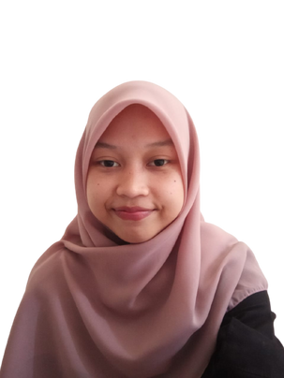

Kelompok B12
AMALINDA JAYANTY
5026201152
NUR LAILA
5026201030
INTANIA CHANTIKA A
05211740007004

Slide 3
Table of Contents
Introduction
User Task
Interface Design
Prototype Overview
Prototype Photos & Link

Slide 4

Introduction

Slide 5
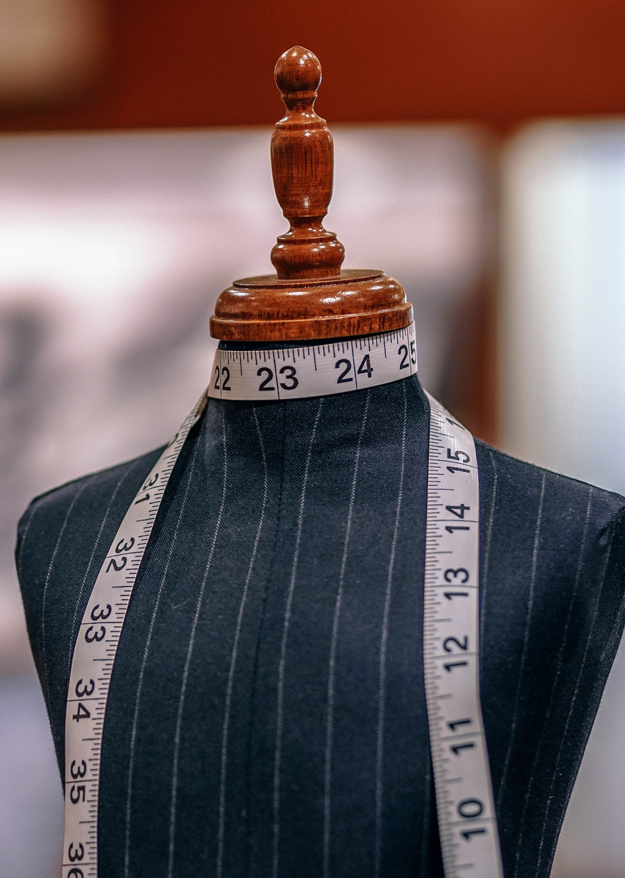
Introduction
Value Proposition
Tingkat efisiensi usaha konveksi dari pencatatan pesanan, alur pemesanan hingga pembayaran menggunakan sistem digital.
Mission Statement
Memudahkan pemilik usaha konveksi dalam proses pencatatan dan pembayaran
Memudahkan pelanggan dalam pemantauan progress pembuatan produk
Problem / Solution Overview
Kebutuhan manusia akan pakaian akan terus meningkat setiap tahunnya. Berdasarkan data Badan Pusat Statistik (BPS), pada 3 bulan pertama tahun ini produksi industri pakaian tumbuh sebesar 29,19% secara tahunan. Begitu pula dalam pembuatan pakaian pada usaha konveksi. Namun, saat ini sebagian besar usaha konveksi masih menggunakan sistem secara manual dari pencatatan pesanan, alur pemesanan hingga pembayaran. Oleh karena itu, Conveceasy hadir untuk memudahkan pemilik usaha konveksi dalam proses pencatatan dan pembayaran. Selain itu,dapat memudahkan pelanggan dalam memantau setiap progress pembuatan produk.

Slide 6

2. User Task

Slide 7

Tasks
Simple Tasks
Pelanggan memberikan penilaian terhadap jasa konveksi
Pemilik usaha jasa konveksi melakukan sistem pembayaran diawal dan memberlakukan perbaikan
Medium Tasks
Pelanggan melakukan pemantauan progres produksi jasa konveksi
Compleks Tasks:
Pemilik usaha konveksi melakukan pencatatan secara digital

Slide 8

3. Interface Design

Slide 9
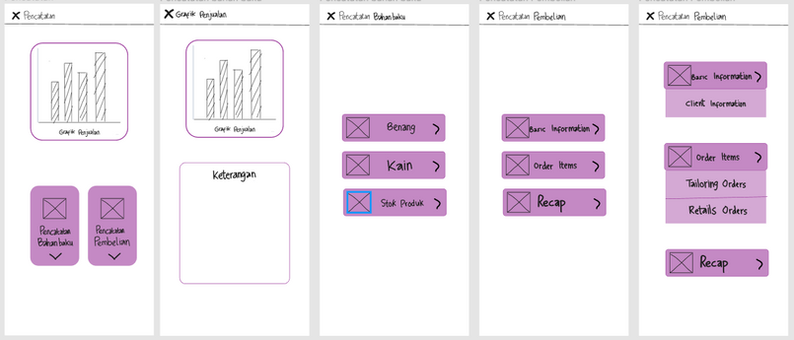
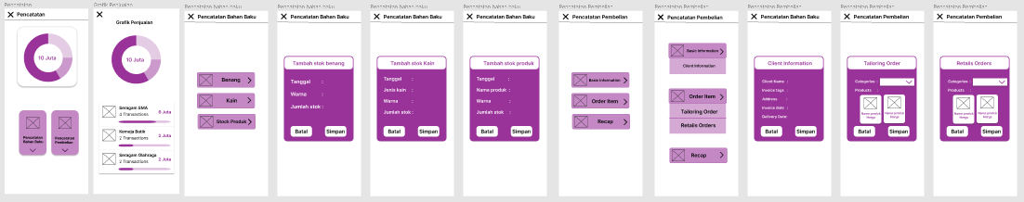
Design Change
Proses pencatatan
Sebelum
Sesudah

Slide 10
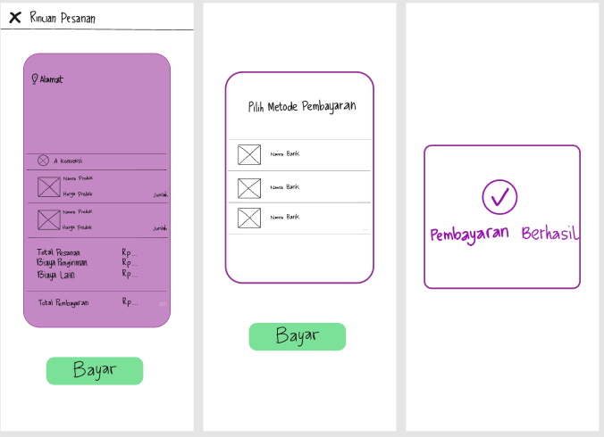
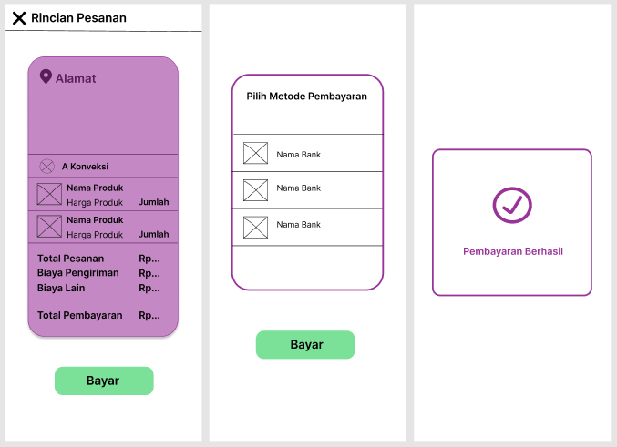
Design Change
Proses pembayaran
Sebelum
Sesudah

Slide 11
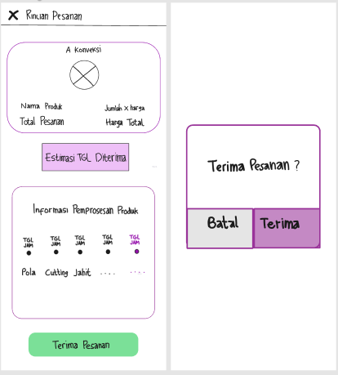
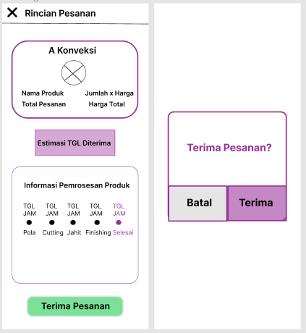
Design Change
Proses Tracking
Sebelum
Sesudah

Slide 12
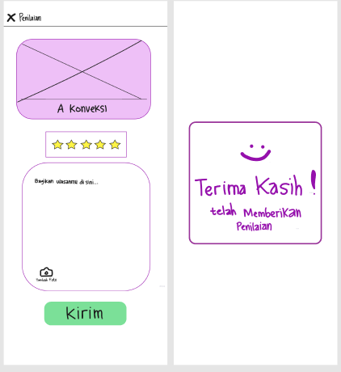
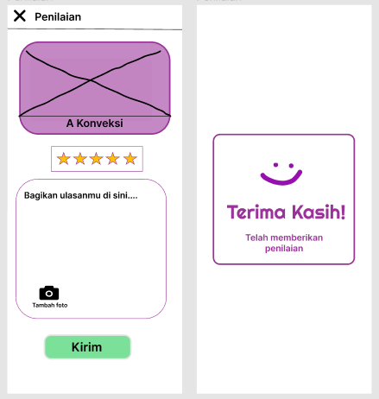
Design Change
Proses Penilaian
Sebelum
Sesudah

Slide 13
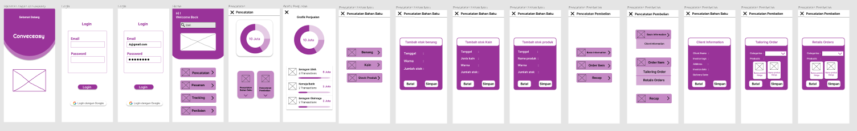
Task 1 : Complex task - Proses pencatatan

Slide 14
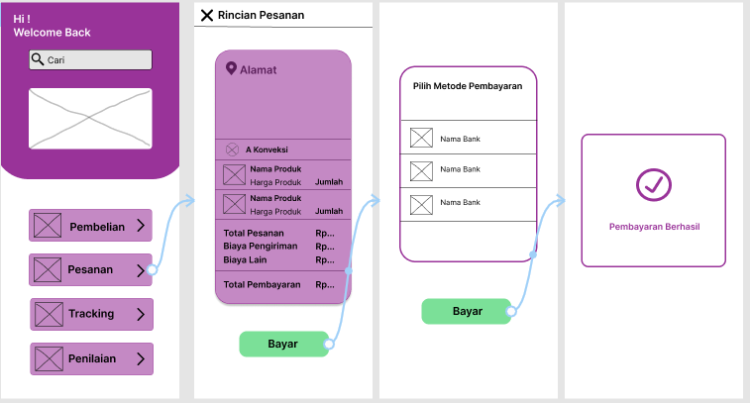
Task 2 : Simple task - Proses pembayaran

Slide 15
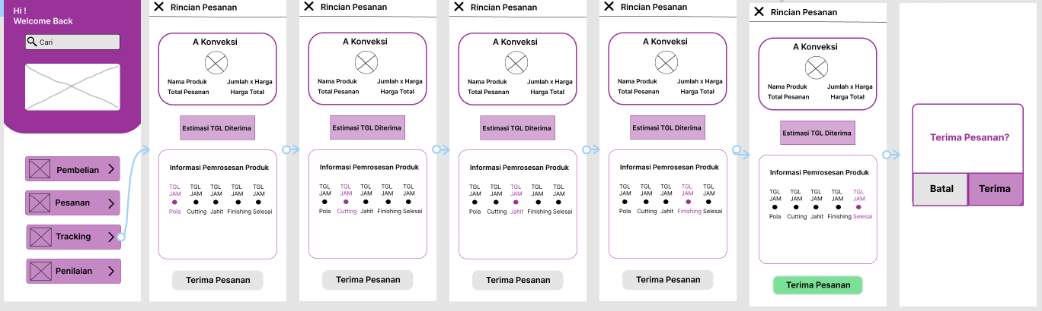
Task 3 : Medium task - Proses Tracking

Slide 16
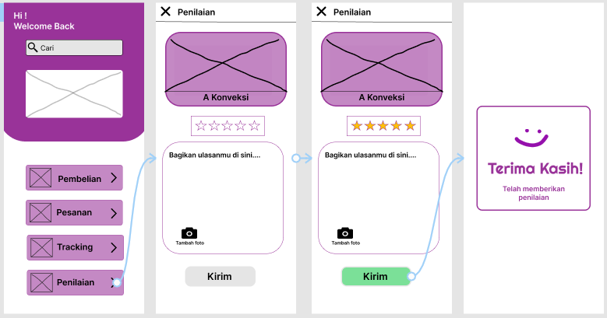
Task 4 : Simple task - Proses Penilaian

Slide 17

4. Prototype Overview

Slide 18
Design & Prototyping Tools
Kami menggunakan Figma dalam membuat prototipe medium fidelity kami. Figma dapat dibuka di browser Anda untuk menyimulasikan tampilan ponsel, serta memberi animasi dan flow antar halaman dengan mulus.
Pros:
Cons:
Memiliki fitur kolaborasi real-time
Berbasis vektor sehingga hasil lebih bagus
Sudah mendukung animasi dan prototipe kompleks seperti trigger drag
Pembuatan grafik yang kompleks
Membutuhkan Intel HD Graphics 4000 atau lebih tinggi

Slide 19

LIMITATIONS
Don't works | works
Beberapa tombol tidak dapat ditekan sesuka Anda | Menggunakan Wizard of Oz untuk mengisikan bagian yang perlu diisi karena figma tidak memiliki fitur input teks
Beberapa halaman tidak dapat Anda akses kembali jika Anda sudah mencapai titik tertentu | Menggunakan Hardcoded untuk mengisikan bagian yang perlu diisi karena figma tidak memiliki fitur input teks

Slide 20
WIZARD OF OZ & HARDCODED FEATURES
Wizard of Oz | Hardcoded Features
Pada bagian Tracking pengguna dapat memantau estimasi proses produksi, tanpa perlu menunggu waktu yang lama
 | Beberapa tombol perlu ditekan sekali untuk memunculkan semuanya dan beberapa perlu ditekan berkali-kali untuk menyimulasikan pengalaman mengetik yang sesungguhnya karena pada bagian itu terdapat beberapa hal yang hanya akan muncul jika text input diketikkan seperti sesungguhnya.

Slide 21
5. Prototype Photos & Link

Slide 22
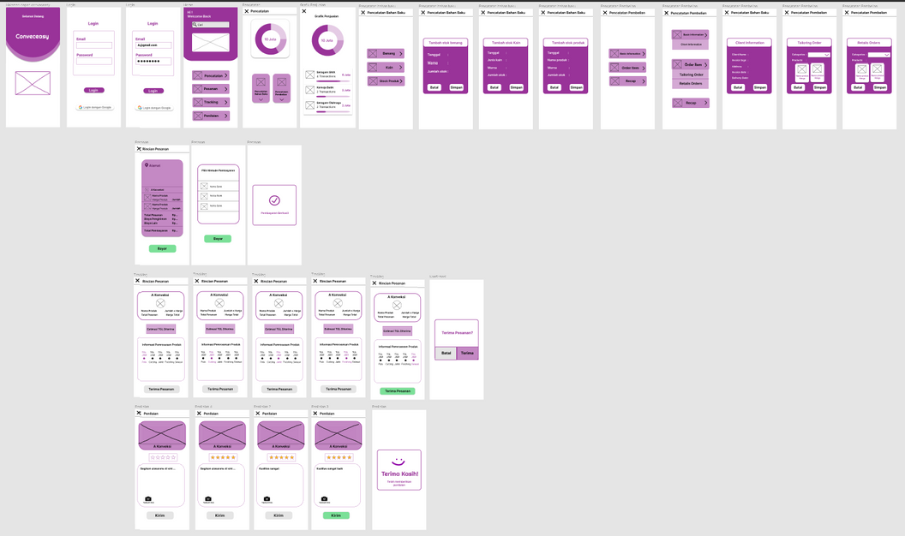
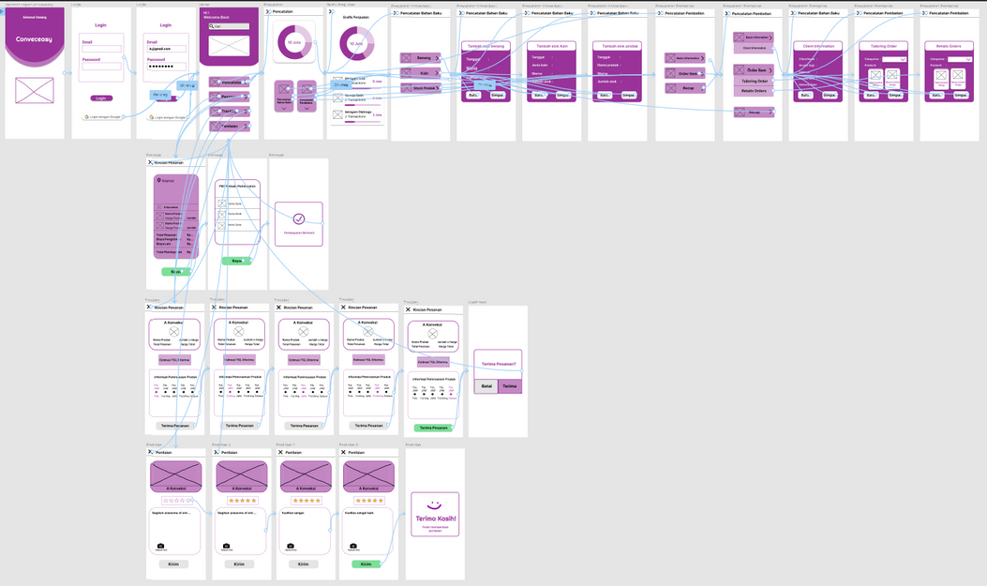
Prototype Photos & Link
Med-fi Link: https://intip.in/MedfiConveceasy
Link Notion: https://intip.in/TestingNotionB12
Link figma: https://intip.in/TestingFigmaB12

Slide 23

Terima Kasih

